Slide 1

第二十二节远程课回顾

Slide 2
本节课程内容
  远程课程大纲回顾
  问题解答
  学习情况总结
  推荐书籍
  接下来该如何学习

Slide 3
问题解答
  1. 类数组？getElementsByTagName是动态的，querySelector是静态的？
  2. this的指向问题，到底函数中this指向哪个值，如何改变函数中this的指向，使用到了哪些方法？
  3. 如何理解和使用函数的作用域和闭包？
  4. 回顾字符串数组方法
  5. 复习递归的使用
  【案例】找数据
  【案例】图片斜着走

Slide 4
类数组
  和数组的相似处
  格式[]
  length属性
  下标获取
  和数组的不同处
    不是通过Array创建
    没有Array原型上的方法
  使用getElementsByTagName获取元素
  querySelector是静态的？
    获取的元素是一个类数组

Slide 5
函数中的this
  讨论范围在非严格模式下
  函数被调用的方式和this的指向
  1. 直接调用 this => window
  2. 事件调用 this =>触发事件的元素
  3. 定时器调用 this => window
  4. new调用函数 this => 内部创建的隐式对象
  5. 对象调用函数 this => 调用函数的对象
  改变函数中this指向的方法
    call、apply、bind
    call和apply会直接调用函数
    bind并不会直接调用函数

Slide 6
作用域
  标识符（变量和函数）可被访问的范围
  标识符
    变量名、函数名
  全局作用域
    代码中任何地方都能访问到的拥有全局作用域，有以下情况：
    1. 函数外定义的标识符拥有全局作用域
    2. 不使用var声明直接赋值的变量拥有全局作用域
    3. 所有 window 对象的属性拥有全局作用域
  局部作用域
    声明在函数体内的标识符拥有局部作用域
  只在声明的函数体内可访问到
  注意事项
    声明变量必须使用var

Slide 7
作用域链
  作用域嵌套的时候，函数中的变量对象会形成作用域链
  作用域链的作用
  保证执行环境有权访问的所有变量和函数的有序访问
  查找标识符
  标识符解析是沿着作用域链一级一级搜索的过程。
  找到标识符，拿到标识符的值
  找不到标识符，会发生错误

Slide 8
闭包
  函数嵌套函数时，内层函数可以访问外层函数中的变量，就会形成闭包
  即便是内层函数是在函数外调用
  闭包的应用
    闭包在for循环中使用
    模块化代码

Slide 9
字符串方法
  1. 获取指定位置的字符 charAt(index)
  2. 指定字符在str这个字符串中所在的位置 indexOf(char)
  3. 截取指定位置的字符串 slice(start,end) subString(start,end)
  4. 截取指定位置指定个数的字符串 subStr(start,n)
  5. 小写变为大写 toUpperCase()
  6. 大写变为小写 toLowerCase()

Slide 10
数组方法
  1. 向数组中后面追加一个到多个元素 push
  2. 向数组的前面添加一个到多个元素 unshift
  3. 删除最后一个元素 pop
  4. 删除第一个元素 shift
  5. 取出指定位置（开始，结束）的元素 slice
  6. 删除指定位置的元素 splice
  7. 指定位置的元素替换为别的元素 splice
  8. 把数组调换位置 reverse
  9. 把数组每一项根据连接符拼成字符串 把数组转成字符串 join
  10. 拼接数组 concat
  11. 循环数组 forEach
  12. 数组的每一项后面都拼上一个1 map
  处理数组中的每一项
  并且把处理后的结果放在一个新数组中
  13. 过滤 filter

Slide 11
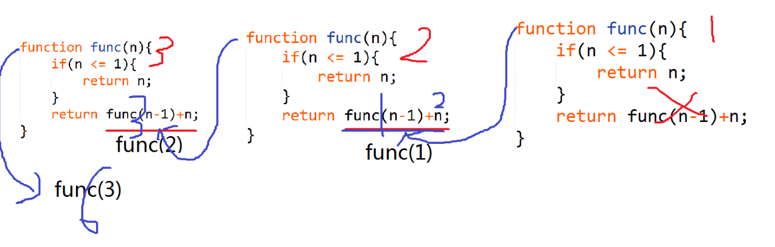
递归
  1. 函数自己调用自己，就形成递归
  2. 满足某个条件，要让递归停下来

Slide 12

关注我们
  微信公众号二维码

Slide 13
推荐书籍
  html+css
  《html+css修炼之道》
  javascript
  《javascript高程设计》 必看
  《javascript权威指南》
  《编写可维护的javascript》
  《javascript语言精粹》
  《你不知道的javascript-上》 比较深
  《学习JavaScript数据结构与算法》
  《javascript设计模式》
  《JavaScript设计模式与开发实践》

Slide 14
接下来如何学习
  面向对象
  与后端通信ajax
  框架学习 react、vue
  后端学习 node

